Slide 1
JAVA SCRIPT 객체

Slide 2
오늘 배울 내용
객체란
사용자 정의 객체
내장 객체
프로토타입

Slide 3
객체란

Slide 4

일상에서의 객체(客體, object)
실생활에서 우리가 인식할 수 있는 사물
사물의 고유 값(속성)과 사물의 고유 행동
Ex) 강아지 고유 값: 동물, 나이 고유 행동: 짖다, 먹다 움직이다
Ex) 자동차 고유 값 : 색상, 크기, 속도 고유 행동 : 속도를 올리다 속도를 낮추다

Slide 5
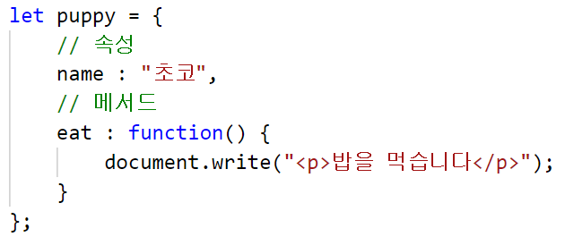
자바스크립트의 객체(object)
자바스크립트의 기본 타입(data type) 기본 자료형
속성, 프로퍼티(property) : 객체의 값을 가지고 있다
메소드(method): 객체의 함수를 가지고 있다.

Slide 6
자바스크립트는 객체지향 언어
자바스크립트에서는 숫자, 문자열, 불리언, undefined 타입을 제외한 모든 것이 객체
숫자, 문자열, 불리언과 같은 원시 타입은 값이 정해진 객체로 취급되어, 객체로서의 특징도 함께 가진다.
원시타입(primitive data types) : 한가지 값만 가질 수 있는 자료형
Notes:
일급 객체 : 다른 객체들에 일반적으로 적용 가능한 연산을 모두 지원하는 객체
자바스크립트의 함수는 일급 개체 함수이다.

Slide 7
객체 지향 프로그래밍(OOP)이란?
모든 데이터를 하나의 물체처럼 취급해서 프로그래밍 하는 방법.
프로그램을 짤 때 동일한 목적이나 기능을 하는 변수와 함수들을 각각 하나로 묶어서 object(객체)로 만들고 그 객체들끼리 상호 통신하면서 프로그램 전체가 돌아가도록 코드 구성
프로퍼티
(속성)
프로퍼티
(속성)
객체
객체
메소드
메소드
Notes:
프로그램이 길어지고 복잡해지면 변수(숫자가 들어가는 자리)도 많아지고, 코드 또한 길어져서 해석하는데 시간이 오래 걸림

Slide 8
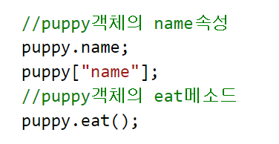
객체의 속성과 메소드 참조(접근)
객체이름.프로퍼티이름 또는 객체이름["프로퍼티이름"]
객체이름.메소드이름()

Slide 9
자바스크립트의 객체 종류
사용자 정의 객체
내장 객체

Slide 10
사용자 정의 객체

Slide 11
객체 생성 방법
리터럴 표기(literal notation)를 이용한 방법
Object() 함수를 이용한 방법
생성자 함수(constructor function)를 이용한 방법

Slide 12
리터럴 표기를 이용한 객체의 생성
let 객체이름 = { 프로퍼티1이름 : 프로퍼티1의값, 프로퍼티2이름 : 프로퍼티2의값, 메소드의 이름 : function() {}, ... };

Slide 13
리터럴 표기를 이용한 객체 생성 실습 1
객체 이름 : person
객체 속성 : name : “홍길동” address : “부산”
객체 메소드 : intro “name 입니다. address 에 거주중입니다 “ 문자열 반환
실행 후 크롬개발자도구의 콘솔창에서 확인

Slide 14
리터럴 표기를 이용한 객체 생성 실습 2
객체 이름 : myCookie
객체 속성 : shape : ”원” flavor : “초코”
객체 메소드 : intro “shape 모양의 flavor 맛입니다“ 문자열 반환
객체 속성에 접근해서 바로 값을 할당할수 있다 객체 속성을 바꾼 후 메소드를 출력해서 확인.

Slide 15
new Object() 함수를 이용한 객체의 생성
let 객체 = new Object(); 객체.속성 = 속성값; .... 객체.메서드 = function() {};
Let array =[1,2,3];
Let array = new Array();

Slide 16
new Object() 함수를 이용한 객체의 생성 실습 1
객체 이름 : myBook
객체 속성 : title : “어린왕자” price : 6000
객체 메소드 : intro : function() “title 입니다. price 입니다 “ 문자열 반환 discount : function() 현재의 금액에서 10%를 할인해서 값에 저장한다.
This 키워드를 이용하면, 그 객체의 값을 가져온다
크롬의 콘솔창에서 확인

Slide 17
new Object() 함수를 이용한 객체의 생성 실습 2
객체 이름 : myWallet
객체 속성 : owner : “홍길동” money : 10000
객체 메소드 : show : function() “현재 money 남았습니다” 문자열 반환 buy : function(물건금액) 현재의 금액에서 물건의 금액을 뺀 값을 저장 + 물건의 금액이 money보다 크다면 “물건을 살수없다” 문자열 리턴

Slide 18
This 키워드
객체를 나타내는 키워드
메서드 내부에서 this 키워드를 사용하여 객체에 접근
현재 객체를 의미 '점(.) 앞의' 객체를 참조
Notes:
let user = { name: "John" };
let admin = { name: "Admin" };
function sayHi() { alert( this.name ); } // 별개의 객체에서 동일한 함수를 사용함
user.f = sayHi;
admin.f = sayHi;
// 'this'는 '점(.) 앞의' 객체를 참조하기 때문에 // this 값이 달라짐
user.f(); // John (this == user) admin.f(); // Admin (this == admin)

Slide 19
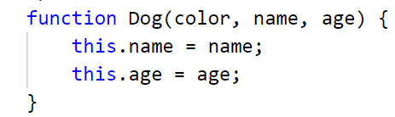
기본 생성자
리터럴과 new Object를 이용하면 같은 구조를 다시 사용하기 어려움
생성자란? 객체를 만드는 함수
이때 다른 함수와 구분하기위해서 첫글자를 대문자로 작성
생성자 함수를 통해 생성되어 메모리에 할당된 객체를 인스턴스(instance)

Slide 20
생성자 함수를 이용한 객체의 생성
Function 객체이름(매개변수, 매개변수) { this.속성1 = 매개변수; this.속성2 = 매개변수; this.메소드 = function() {}; …. }
let 객체 = new 객체이름 ();

Slide 21
생성자 함수를 이용한 객체의 생성 실습 1
Name과score 을 함께 가지는 Student 생성자 함수
생성자 함수 이름 : Student
객체 속성 : name : score :
객체 메소드: study() score를 10증가시킨다. showScore() score 값을 return 한다.
객체 생성 : let myStudent = new Student (“홍길동”, 70 ); let yourStudent = new Student (“성춘향”, 80 );
객체접근을 하기위해서 this 키워드를 사용

Slide 22
생성자 함수를 이용한 객체의 생성 실습 2
생성자 함수 이름 : BusCard
객체 속성 : money
객체 메소드: 1. charge = function(금액) { money의 값을 금액만큼 증가 } 2. takeBus = function() { money의 값에서 1500원을 빼고 저장 만약 money의 값이 1500원보다 적다면 “잔액이 부족합니다”를 콘솔에 출력 } 3. showMoney = function() { money값을 return }
객체 생성 : let myBusCard = new BusCard ( 1500 ); let yourBusCard = new BusCard ( 1000 );
Notes:
값을 미리 넣는 방법

Slide 23
생성자 함수를 이용한 객체의 생성 실습 3
생성자 함수 이름 : Messege
객체 속성 : name, content, time
객체 메소드: 1. modifyMessege : function(messege) content에 messege를 할당 2. showMessege: function () name +”님께서”+ content +”를”+ time +“에 보냈습니다” 문자열을 반환
객체 생성 : let myMessege = new Messege (“홍길동”, “반갑습니다”, “0224”); let yourMessege = new Messege (“성춘향”, “안녕하세요”, “0224”);

Slide 24
생성자와 객체의 관계
Student 생성자
name, score
myStudent
myStudent.name = “홍길동”
myStudent.score = 70
myStudent.study()
myStudent.showScore()
yourStudent
yourStudent.name = “성춘향”
yourStudent.score = 80
yourStudent.study()
yourStudent.showScore()

Slide 25
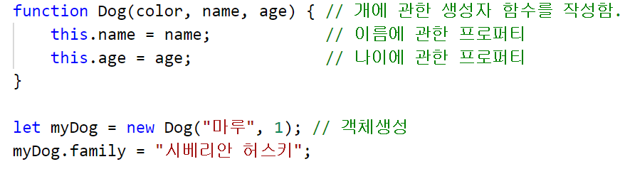
객체의 속성과 메서드 추가
생성한 객체 이름.속성 및 메서드 이름 = 값/또는 메서드

Slide 26
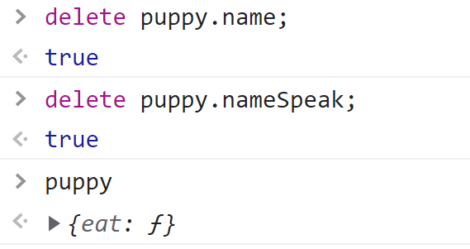
delete 연산자를 이용한 삭제
delete 생성된 객체이름.속성 또는 메소드
삭제된 속성과 메서드를 호출하면 undefined 값이 나온다.

Slide 27
delete 연산자를 이용한 삭제 실습
앞서 작성한 생성자로 만든 객체 중 myMessege의 content를 지우고 어떻게 출력되는지 확인하세요
앞서 작성한 생성자로 만든 객체 중 myMessege의 name를 지우고 어떻게 출력되는지 확인하세요
메서드인 showMessege를 이용하여 확인

Slide 28
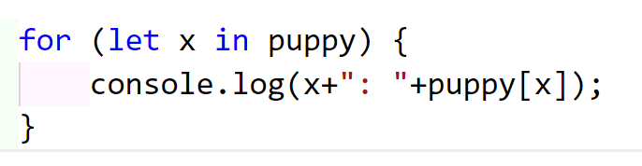
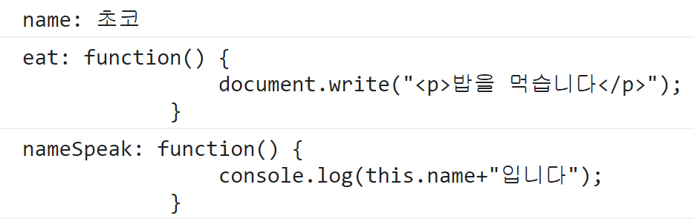
for...in 루프
for (let 변수 in 객체이름) { 반복한 구문}
for문을 통해서 순서대로 접근한다.
이때 변수 안에 들어가는 값은 “속성이름” 또는 “메서드 이름＂이 들어간다

Slide 29
for...in 루프 실습
앞서 작성한 yourMessege의 속성과 메서드의 이름을 출력하세요
앞서 작성한 myBusCard 의 속성과 메서드와 각 값들을 출력하세요

Slide 30
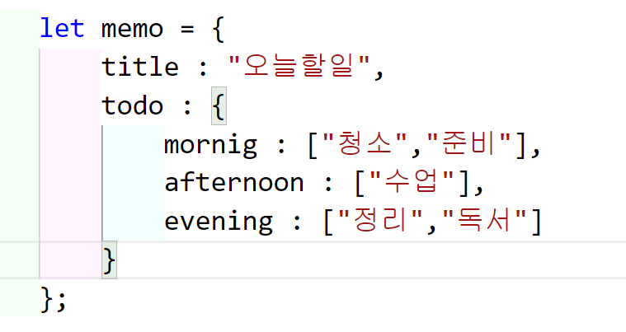
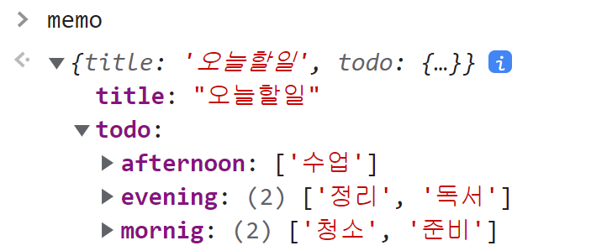
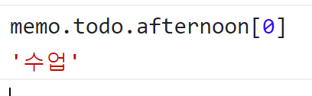
객체를 속성으로 갖는 객체
객체는 객체를 속성으로 가질 수 있다
객체를 속성으로 가질 때 . 을 통해서 접근할 수 있다.

Slide 31
객체를 속성으로 갖는 객체 실습
리터럴 객체를 속성으로 갖는 객체 생성
객체 이름 : myMovie
객체 속성 : title = “킹메이커”, time =“120”, rate=8.84, coment = { id = “movieMaster”, content = “Good”}
콘솔에서 객체를 입력하고 확인하세요.

Slide 32
사용자 객체 실습 – 동물병원 진료차트
생성자 함수 이름과 매개변수 : AnimalChart(name, kind, age) this.sickness = “”; this.condition=“”;
객체 속성 : name(보호자이름), kind(동물의 종류), age(나이), sickness(병명), condition(상태)
객체 메소드 : receive function(sickness, condition) 병명과 상태를 기록합니다 confirm function() 이름과 동물의 종류와 나이와 병명과 상태를 문자열로 return합니다. (for in을 이용해서 출력)
동물병원에서 동물병원 진료차트를 만들려고 합니다.
각각의 변수 값으로 저장하기 어려워 먼저 생성자 함수를 만든 후에 객체를 만들어 채워 넣고자합니다
옆에는 들어갈 속성과 메소드 입니다
Let first = new(“홍길동”,＂강아지”,1) first.receive(“감기”,”나쁨”); first.confirm();

Slide 33
사용자 객체 정리
자바 스크립트는 객체 지향 언어
리터럴 표기와 new Object() 함수를 사용하며 객체를 만들수 있다 단, 동일한 구조로 다른 객체를 만들 때 불편함이 있음
함수 생성자와 new키워드로 동일한 구조의 새로운 객체들을 생성
this 키워드로 객체에 접근가능
delete 연산자로 생성된 객체의 속성과 메서드 삭제 가능
for ... in 을 이용하여 생성된 객체의 속성과 메서드 접근 가능

Slide 34
내장 객체

Slide 35
내장객체의 종류
Boolean (new 키워드 사용시)
Number (new 키워드 사용시)
String (new 키워드 사용시)
Date
Math
Array
Fuction
Object
그외
Notes:
내장객체의 종류와 속성과 메서드를 확인. 외우는게 아니라 어떤내용이 있는지 확인하고, 사용방법을 보는것

Slide 36
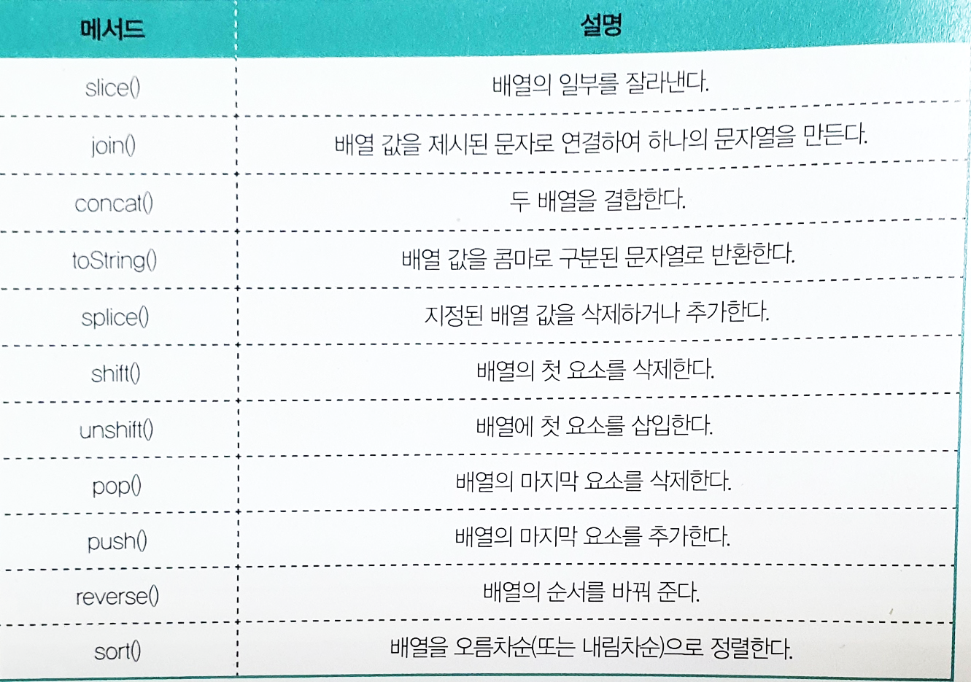
Array 객체
여러 개의 변수를 하나의 그룹(배열)로 만든 객체

Slide 37
Array 객체 실습
Array메소드의 sort를 이용하여 아래 배열값을 순서대로 나열하세요
NumArray = [3,6,7,2,7,3,1];
결과 : 1 2 3 3 6 7 7
Array 메소드의 pop을 이용하여 console에 전부 출력하세요
flowerArray = [“튤립”,”장미“,”국화“];
결과: 국화 장미 튤립

Slide 38
String객체
문자열은 자바스크립트의 기본 생성자
new 키워드로 정의가능
문자열을 꾸미는 메서드
정보를 가져오는 메서드

Slide 39
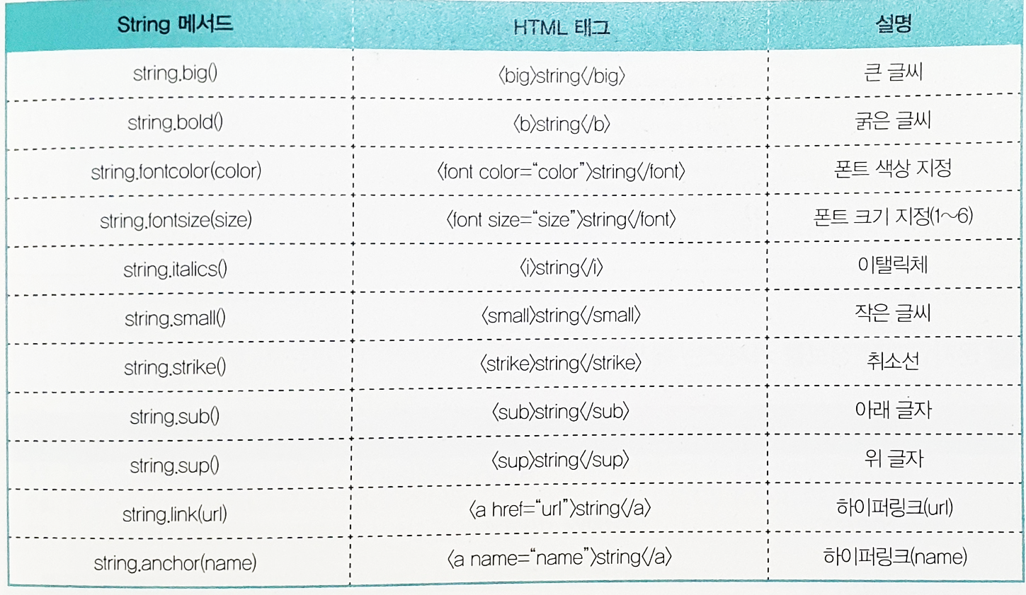
String객체
문자열을 꾸미는 메서드 (HTML에서 태그와 속성)

Slide 40
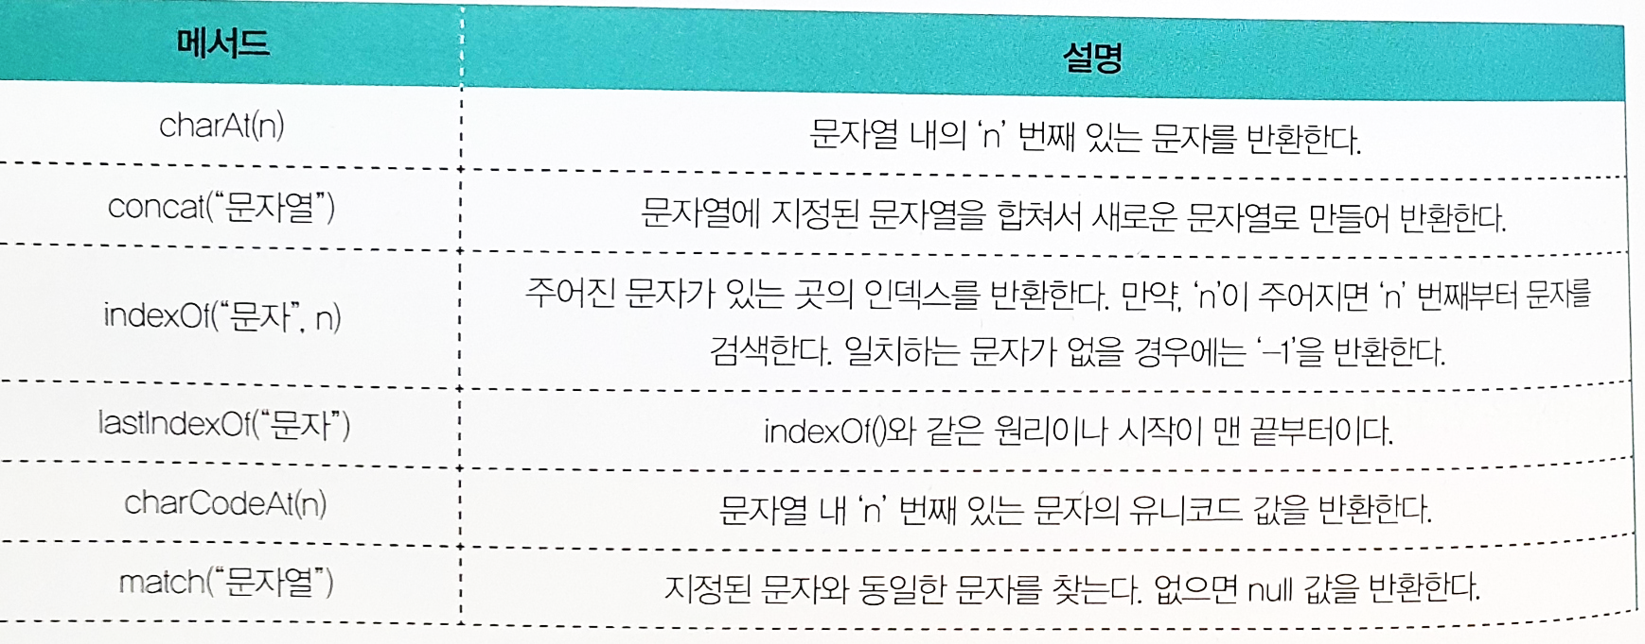
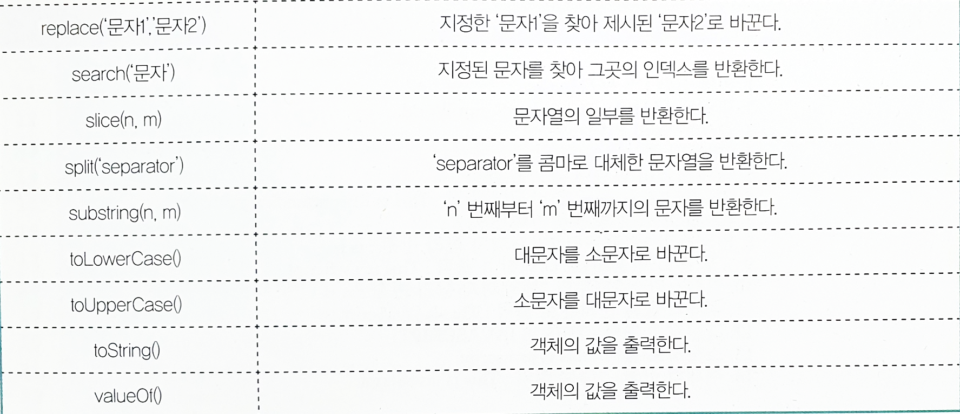
String객체
문자열의 정보를 가져오는 메서드
Notes:
Replace()
Split(‘separator’)
charAt(n)

Slide 41
String객체 실습
charAt(n)와 replace()을 이용하여 홍길동의 가운데 값을 *로 바꿔주세요
결과 : 홍*동 이름이 홍홍홍일 경우 ***로 출력됨

Slide 42
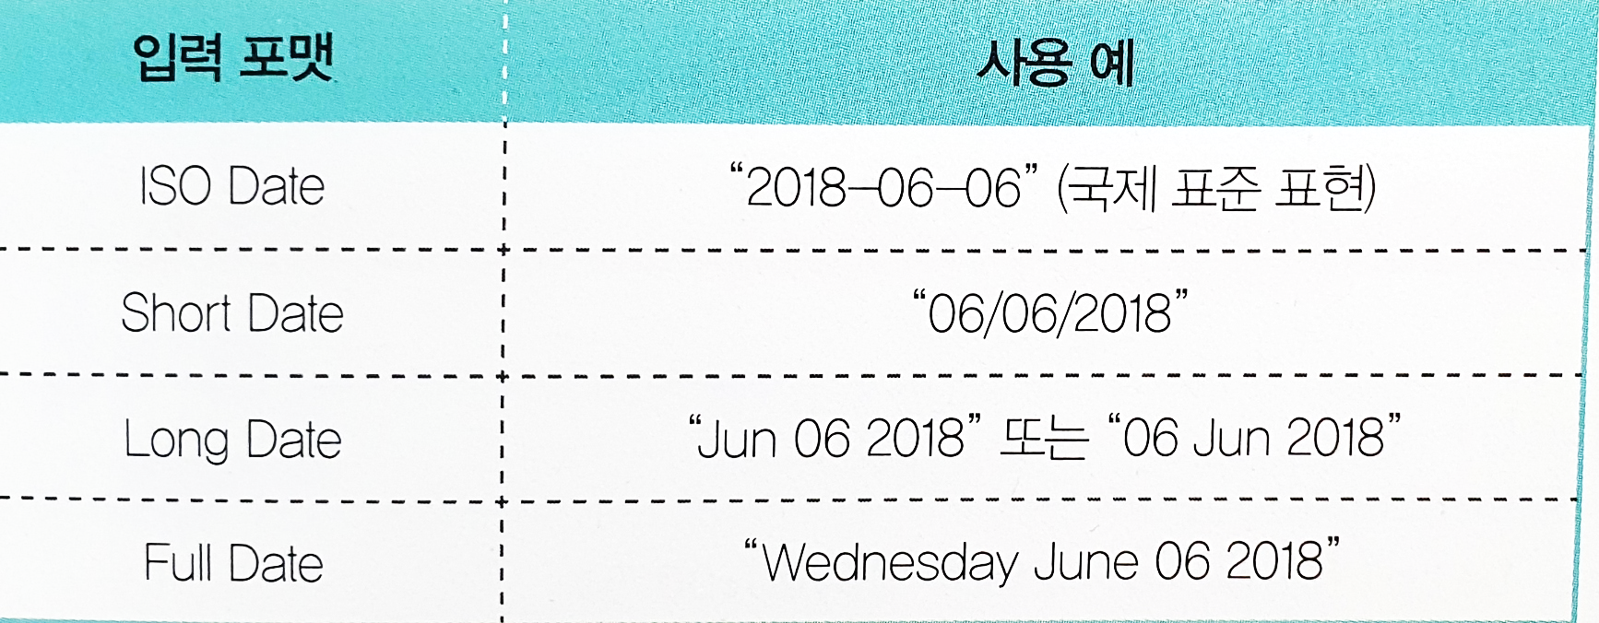
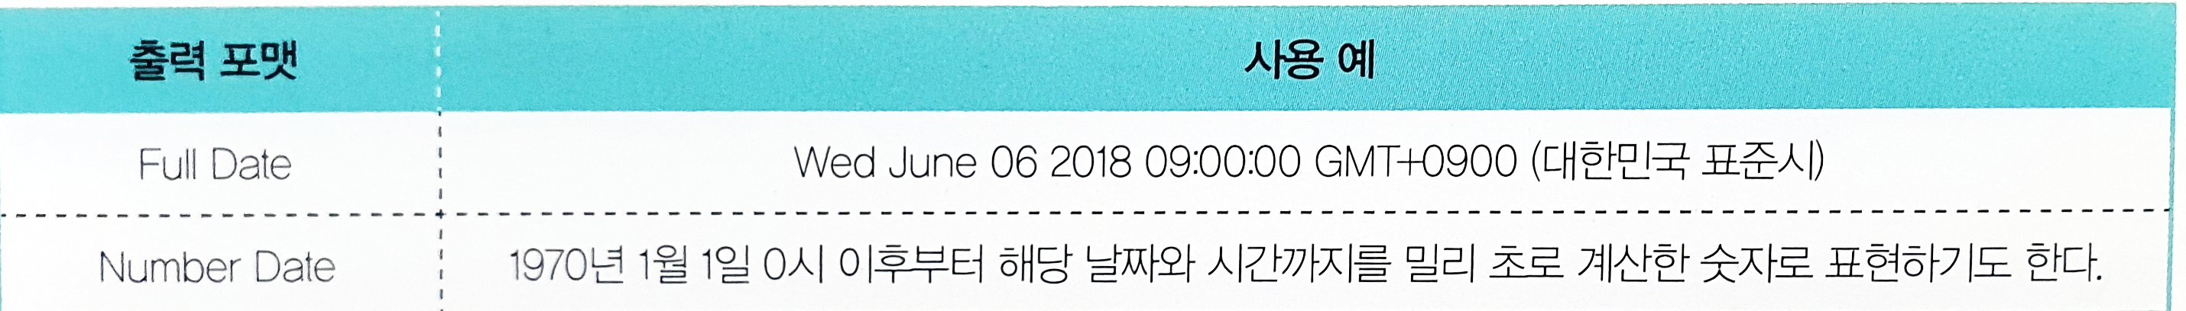
Date 객체
날짜와 시간에 관한 객체
new Date();
new Date(miliseconds);
new Date(datestring);
new Date(year, month, day);
Notes:
month 0~11

Slide 43
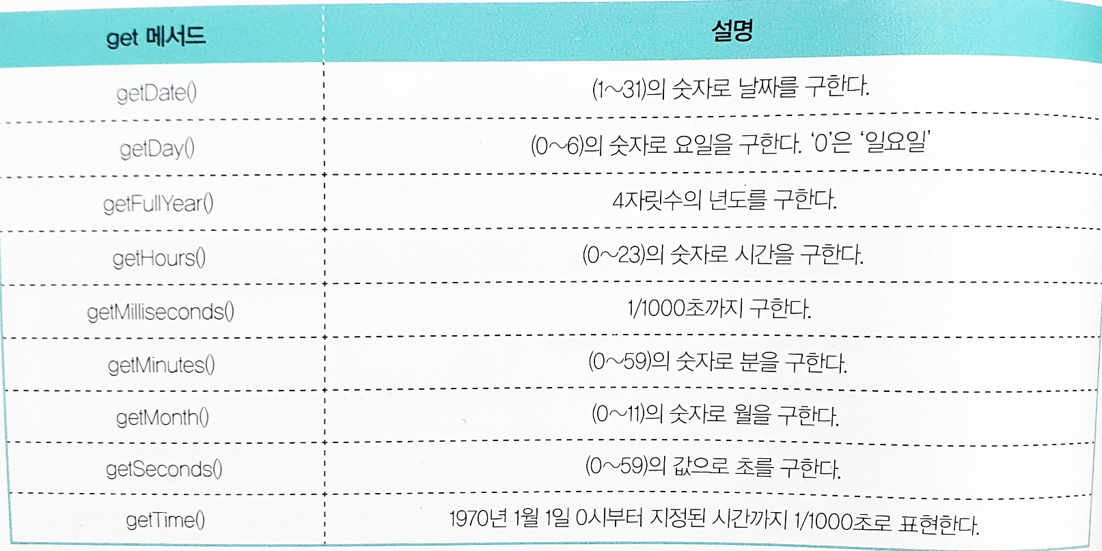
Date 객체
날짜의 일부를 가져오는 메서드

Slide 44
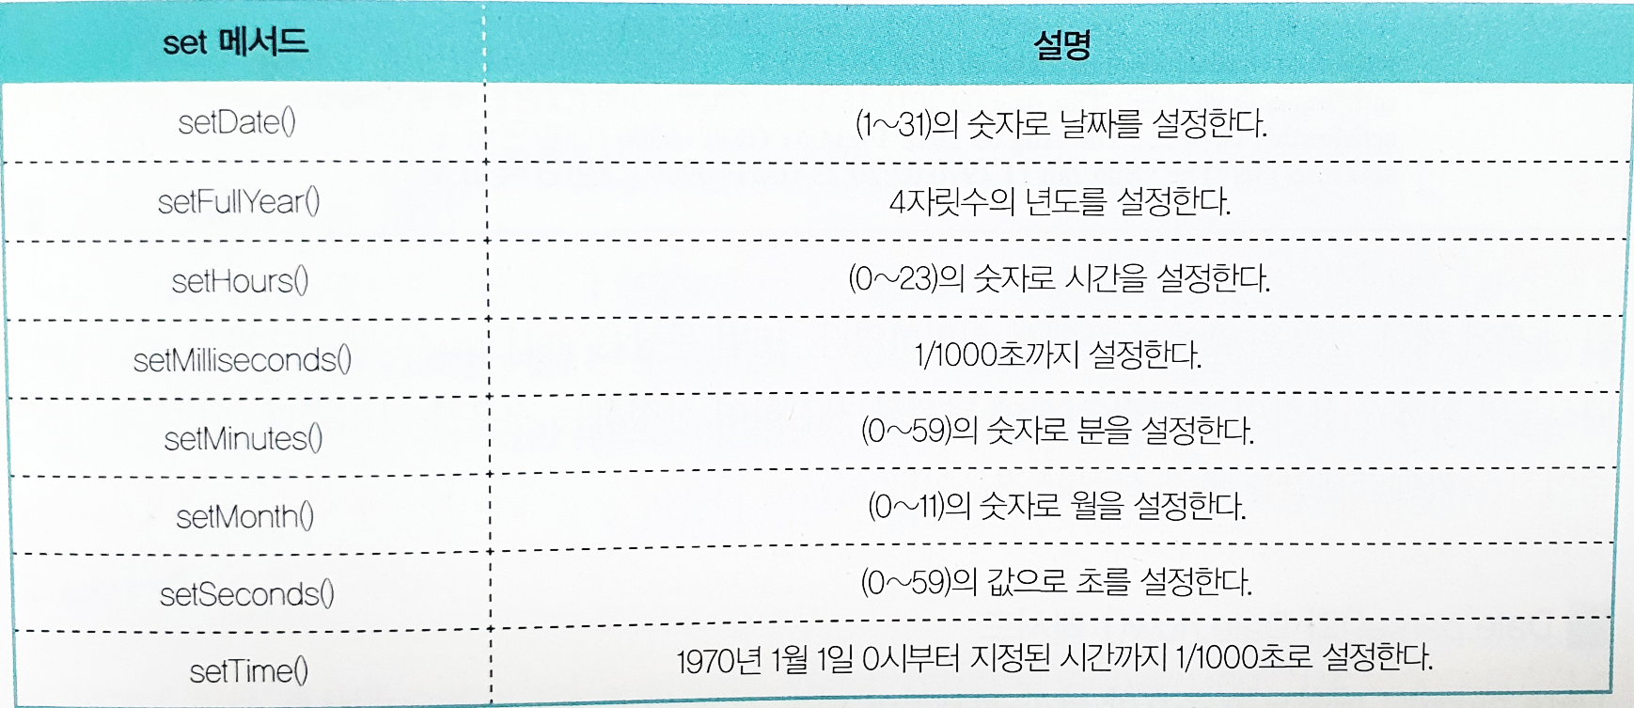
Date 객체
날짜의 일부를 설정하는 메서드
Notes:
Date.now(); 밀리초반환

Slide 45
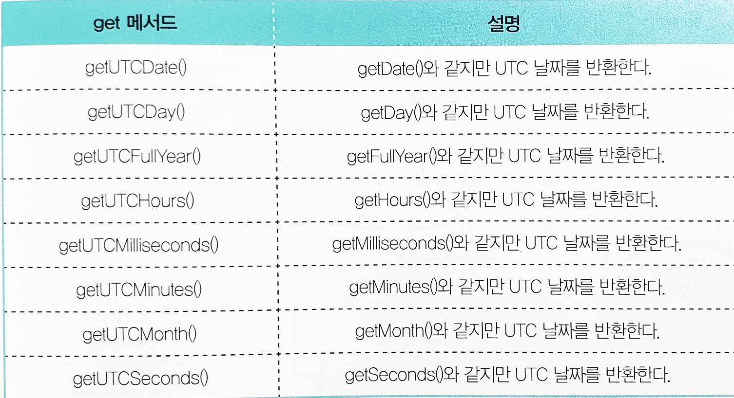
Date 객체
UTC 날짜 메서드 : UTC날짜(범용 표준 시간대 날짜)

Slide 46
Date 객체 실습
new Date(); 를 이용하여 오늘 날짜를 가지는 date객체를 만드세요
들고온 date객체를 getHours(), getMinutes(), getSeconds() 를 이용하여 현재 시간을 console에 출력하세요.

Slide 47
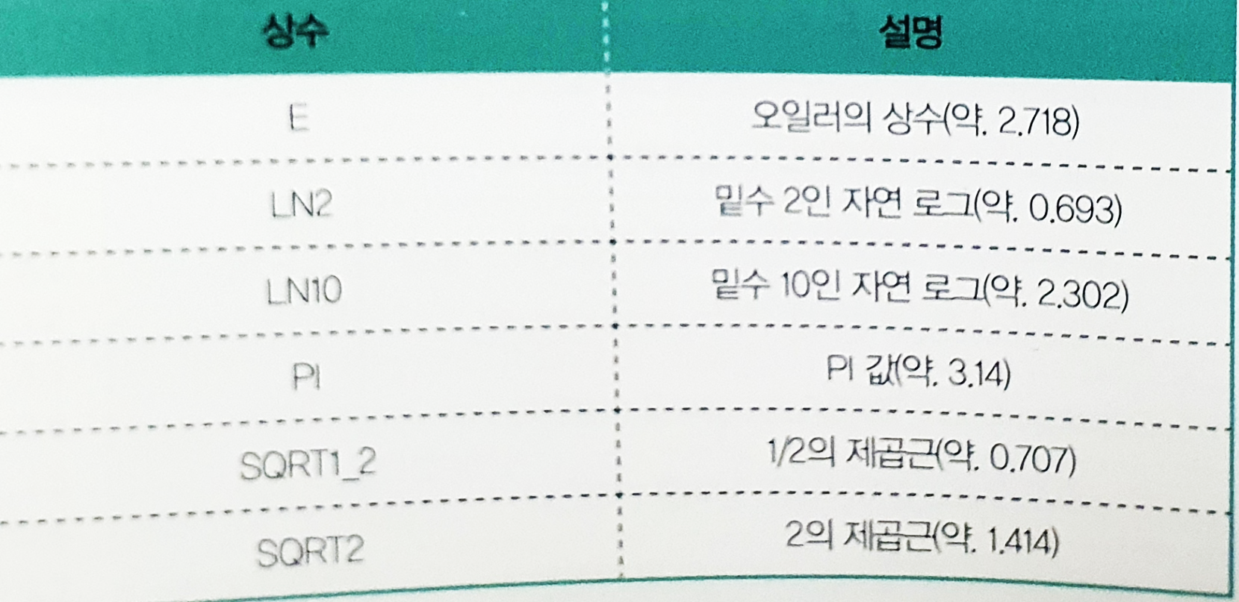
Math 객체
생성자가 아닌 객체로 바로 사용이 가능
Math객체의 상수

Slide 48
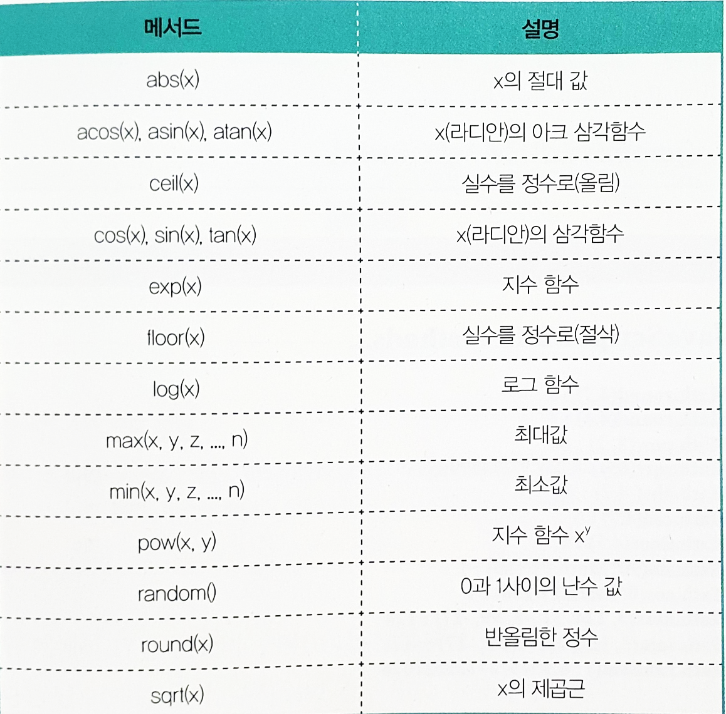
Math 객체
Math객체의 메서드

Slide 49
Math 객체 실습
Math.PI를 이용하여 반지름의 넓이가 3인 원의 넓이를 구하세요 원의 넓이를 구하는 공식 : r*r*PI

Slide 50
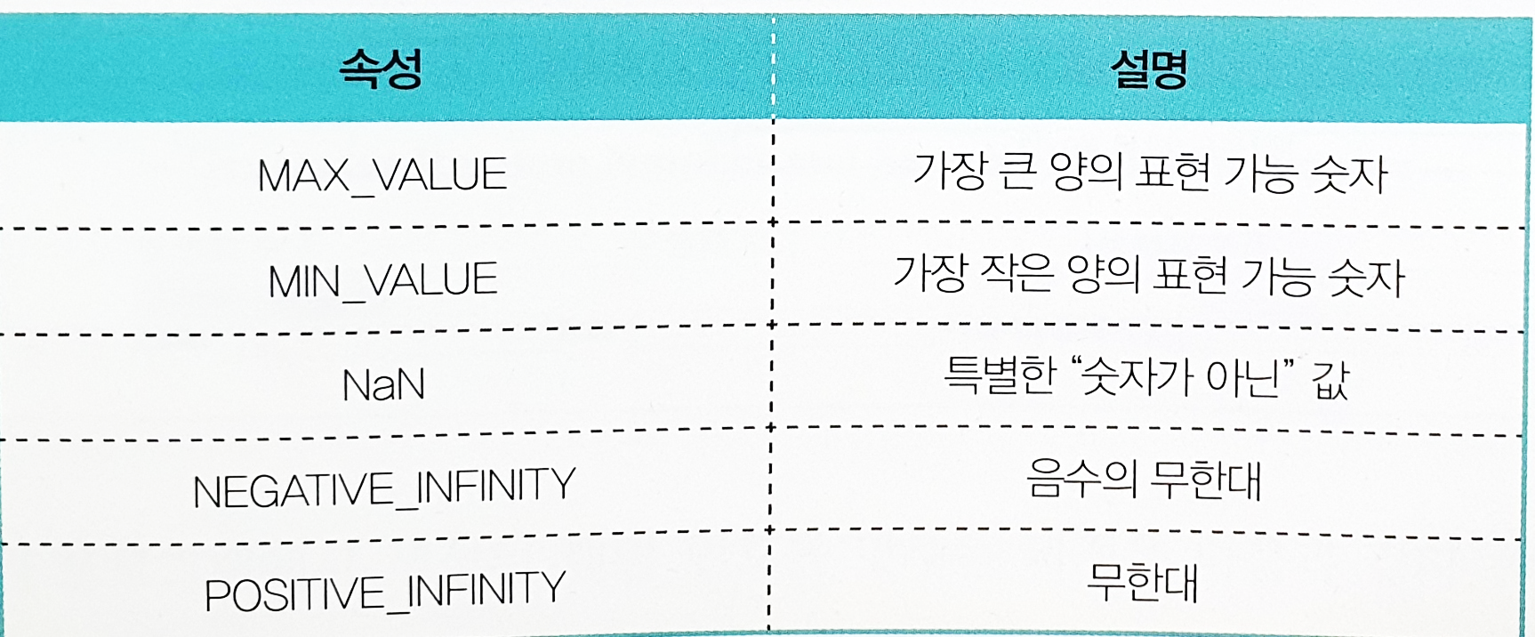
Number 객체
new 키워드를 사용하여 객체로 정의 가능
Number객체의 속성

Slide 51
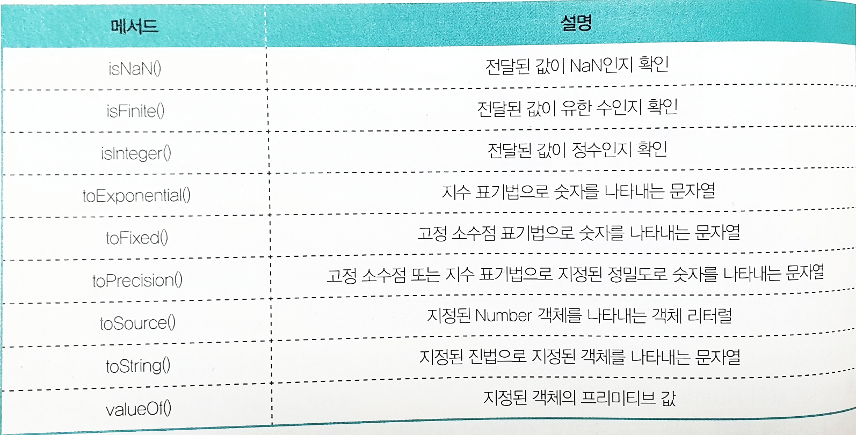
Number 객체
Number객체의 메서드

Slide 52
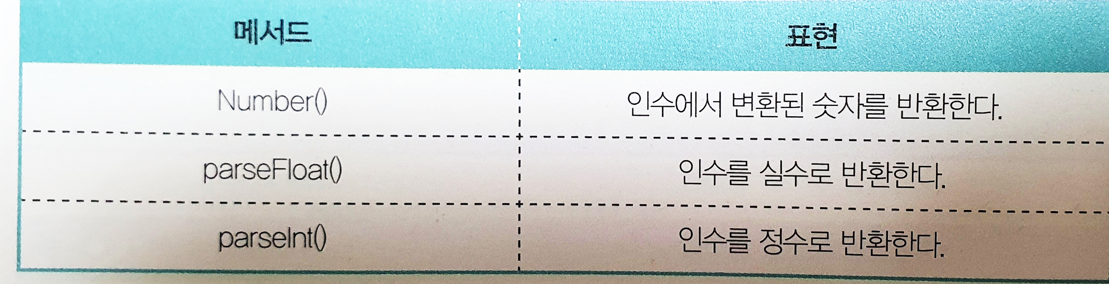
Number 객체
형 변환 메서드

Slide 53
래퍼 객체
Number, String의 원시 자료형을 임시로 객체로 만드는 것
객체의 메소드를 사용하시 위해 원시 자료형을 임시로 객체로 만든다.
생성된 임시 객체는 참조가 끝나면 객체의 기능이 소멸된다

